Slide 1


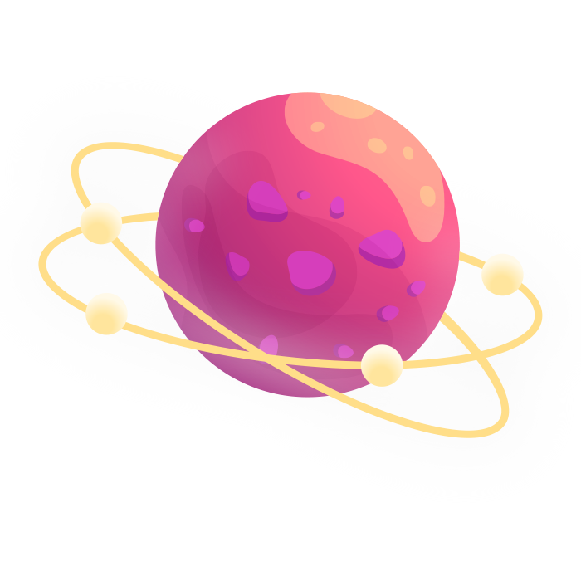
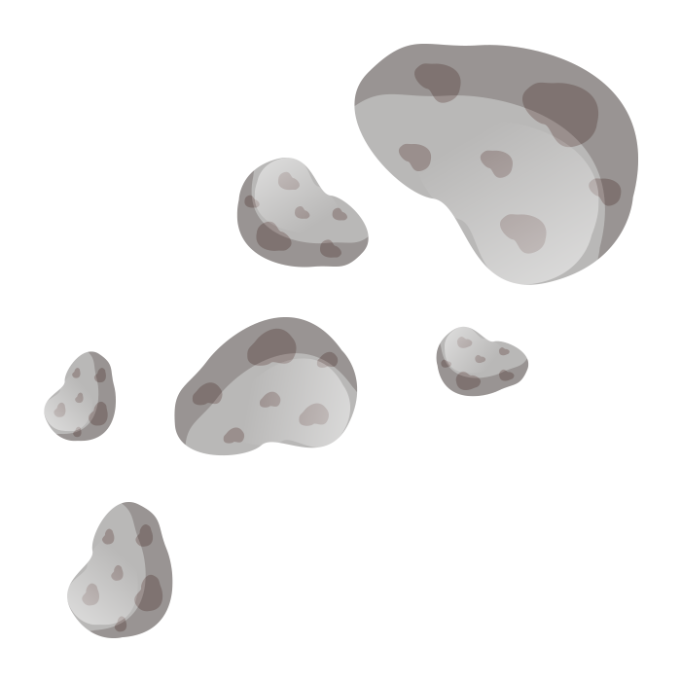
ĐƯỜNG VÀO TRUNG TÂM VŨ TRỤ
Trích Thiên Mã – Hà Thủy Nguyên

Slide 2

I.
ĐỌC TÌM HIỂU CHUNG

Slide 3
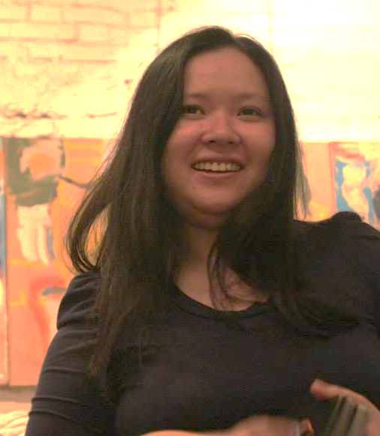
1. Tác giả Hà Thủy Nguyên
Là nhà văn trẻ tại Hà Nội.
Từng xuất bản nhiều sách với các thể loại khác nhau: Điệu nhạc trần gian (2004), Bên kia cánh cửa (2005), Thiên Mã (2010)

Slide 4
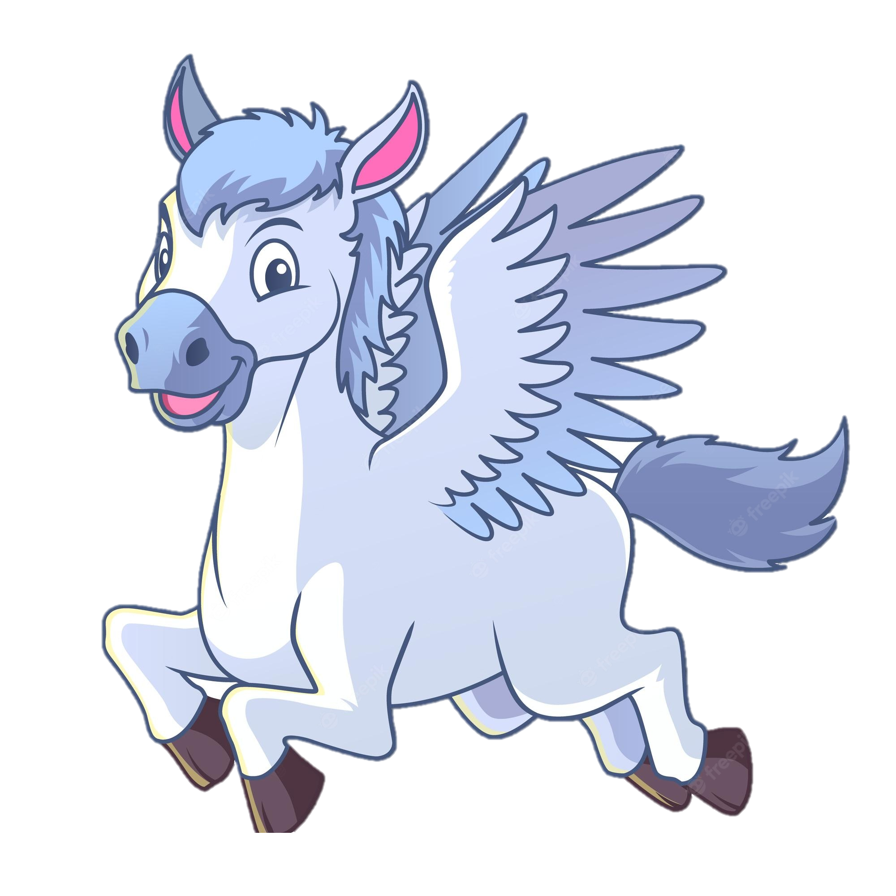
2. Văn bản Đường vào trung tâm vũ trụ
Trích từ chương 2 – Thiên Mã.
Nội dung chính: Các nhân vật quyết định đi tới Hy Lạp để giải câu đố bằng tiếng Hê bơ rơ trên phiến đá, nhằm tìm được lối vào trung tâm vũ trụ.

Slide 5


2. Văn bản Đường vào trung tâm vũ trụ
Thể loại
Nhân vật
Truyện khoa học viễn tưởng
Tôi – cô bé kể chuyện.
Thần Đồng
Thần Thoại (con ngựa)

Slide 6


2. Văn bản Đường vào trung tâm vũ trụ
P1
P2
Từ đầu – chốn không người chứ
P3
Tiếp – chiều không gian thứ tư
Còn lại
Tìm đường vào trung tâm vũ trụ
Trải nghiệm ở trung tâm vũ trụ
Khám phá không gian trung tâm vũ trụ

Slide 7

II
ĐỌC – TÌM HIỂU CHI TIẾT VĂN BẢN

Slide 8
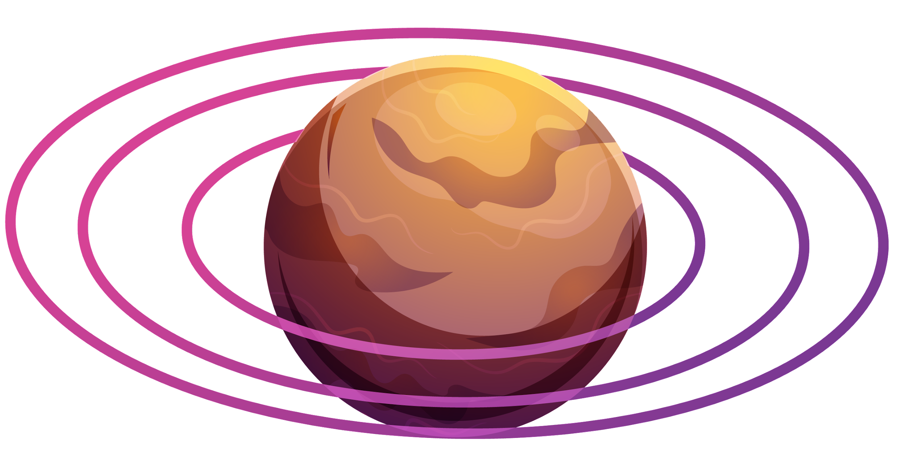
Nhiệm vụ số 1 (Điểm cộng: 2)
Trong thời gian 2 phút, nhóm em hãy tóm tắt lại những diến biến chính của câu chuyện dựa vào sơ đồ sau đây:

Slide 9
Đáp án
Sự việc 1
Sự việc 2
Sự việc 3
Sự việc 4
Các nhân vật bay đến thánh địa Hy Lạp trên con ngựa thần thoại
Khám phá thánh địa và phát hiện rốn vũ trụ
Thần Đồng quay về bảo tàng mượn chìa khóa là hòn đá Ôm phe lốt.
Các nhân vật vào được trung tâm vũ trụ

Slide 10
Nhiệm vụ số 2 (Điểm cộng: 3)
Trong thời gian 3 phút, nhóm em hãy liệt kê những nhân vật có xuất hiện trong văn bản.
Em hãy cho biết những nhân vật này thể hiện đặc trưng gìcủa thể loại truyện khoa học viễn tưởng và có ý nghĩa như thế nào với riêng văn bản?

Slide 11
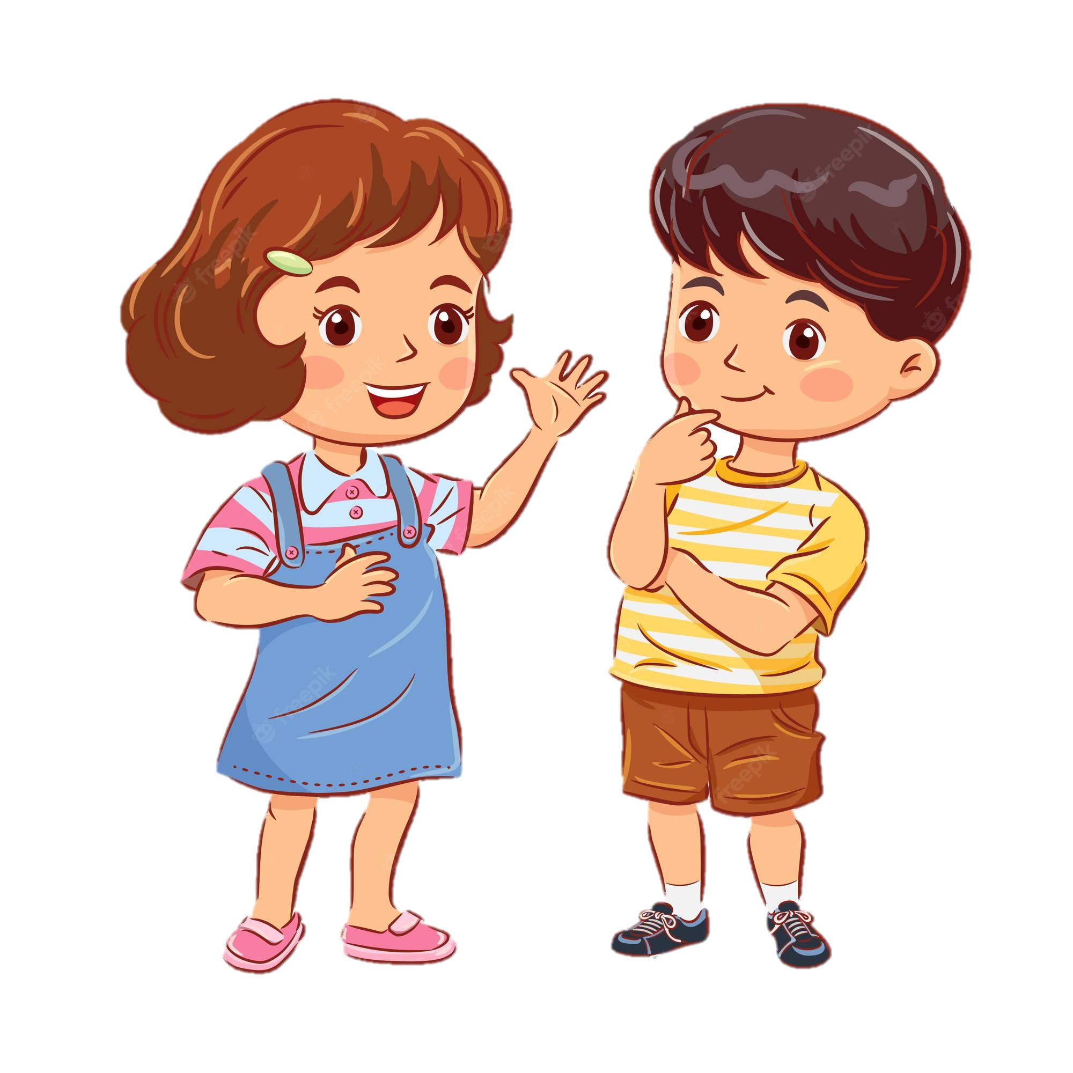

1. Các nhân vật.
Nhân vật cô bé (Người dẫn chuyện – ngôi thứ nhất)
Con ngựa Thần Thoại
Thần Đồng

Slide 12
1. Các nhân vật.
Những nhân vật đóng vai trò chính trong việc dẫn dắt câu chuyện.
Những người có lòng dũng cảm, đam mê khám phám tò mò với bí mật của vũ trụ.

Slide 13

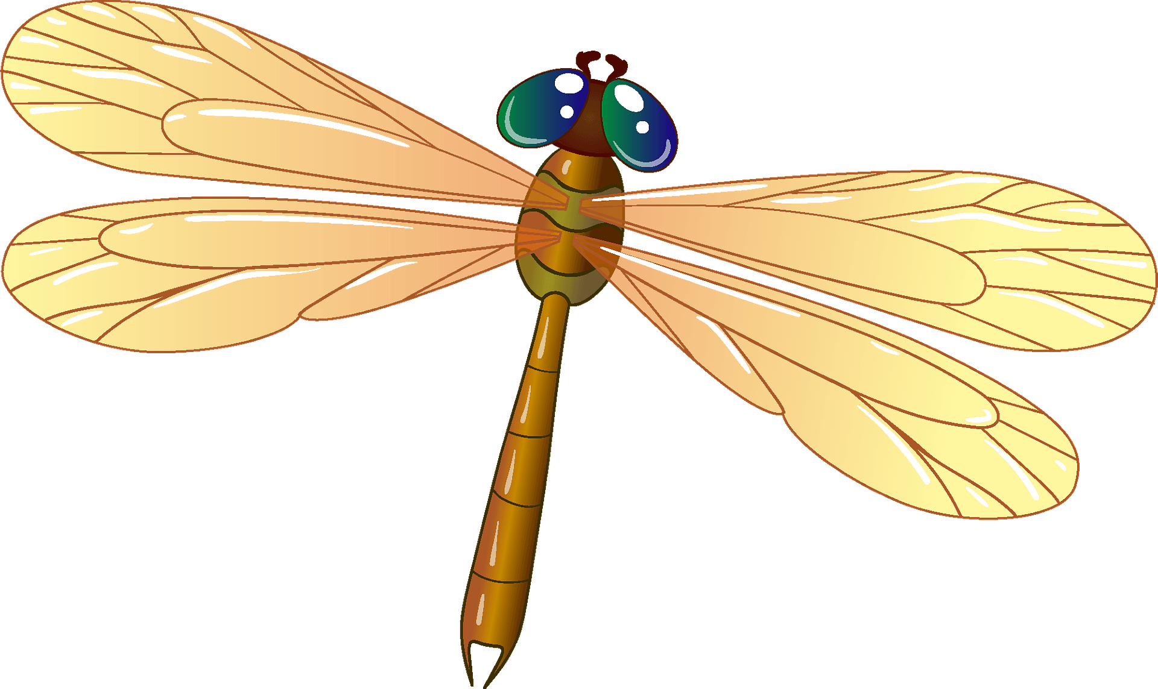
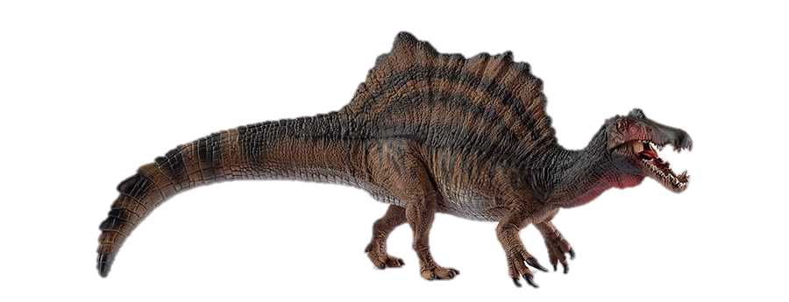

1. Các nhân vật.
Chuồn chuồn khổng lồ
Voi ma mút
Khủng long Spi nô sô rớt Ê gip ti cớt
Người cá

Slide 14

1. Các nhân vật.
Những nhân vật dị thường, đặc biệt.
Liên quan đến thời kì tiền sử, do sự tưởng tượng của tác giả tạo thành.
Khiến câu chuyện hấp dẫn, thu hút.

Slide 15
Nhiệm vụ số 3 (Điểm cộng: 5)
Trong thời gian 7 phút, nhóm em hãy sơ đồ hóa đặc trưng của 2 không gian/địa điểm mà các nhân vật đã trải nghiệm.
Những không gian/địa điểm này thể hiện đặc điểm gì của thể loại truyện khoa học – viễn tưởng?
Nhóm em ấn tượng nhất với không gian nào? Vì sao?

Slide 16
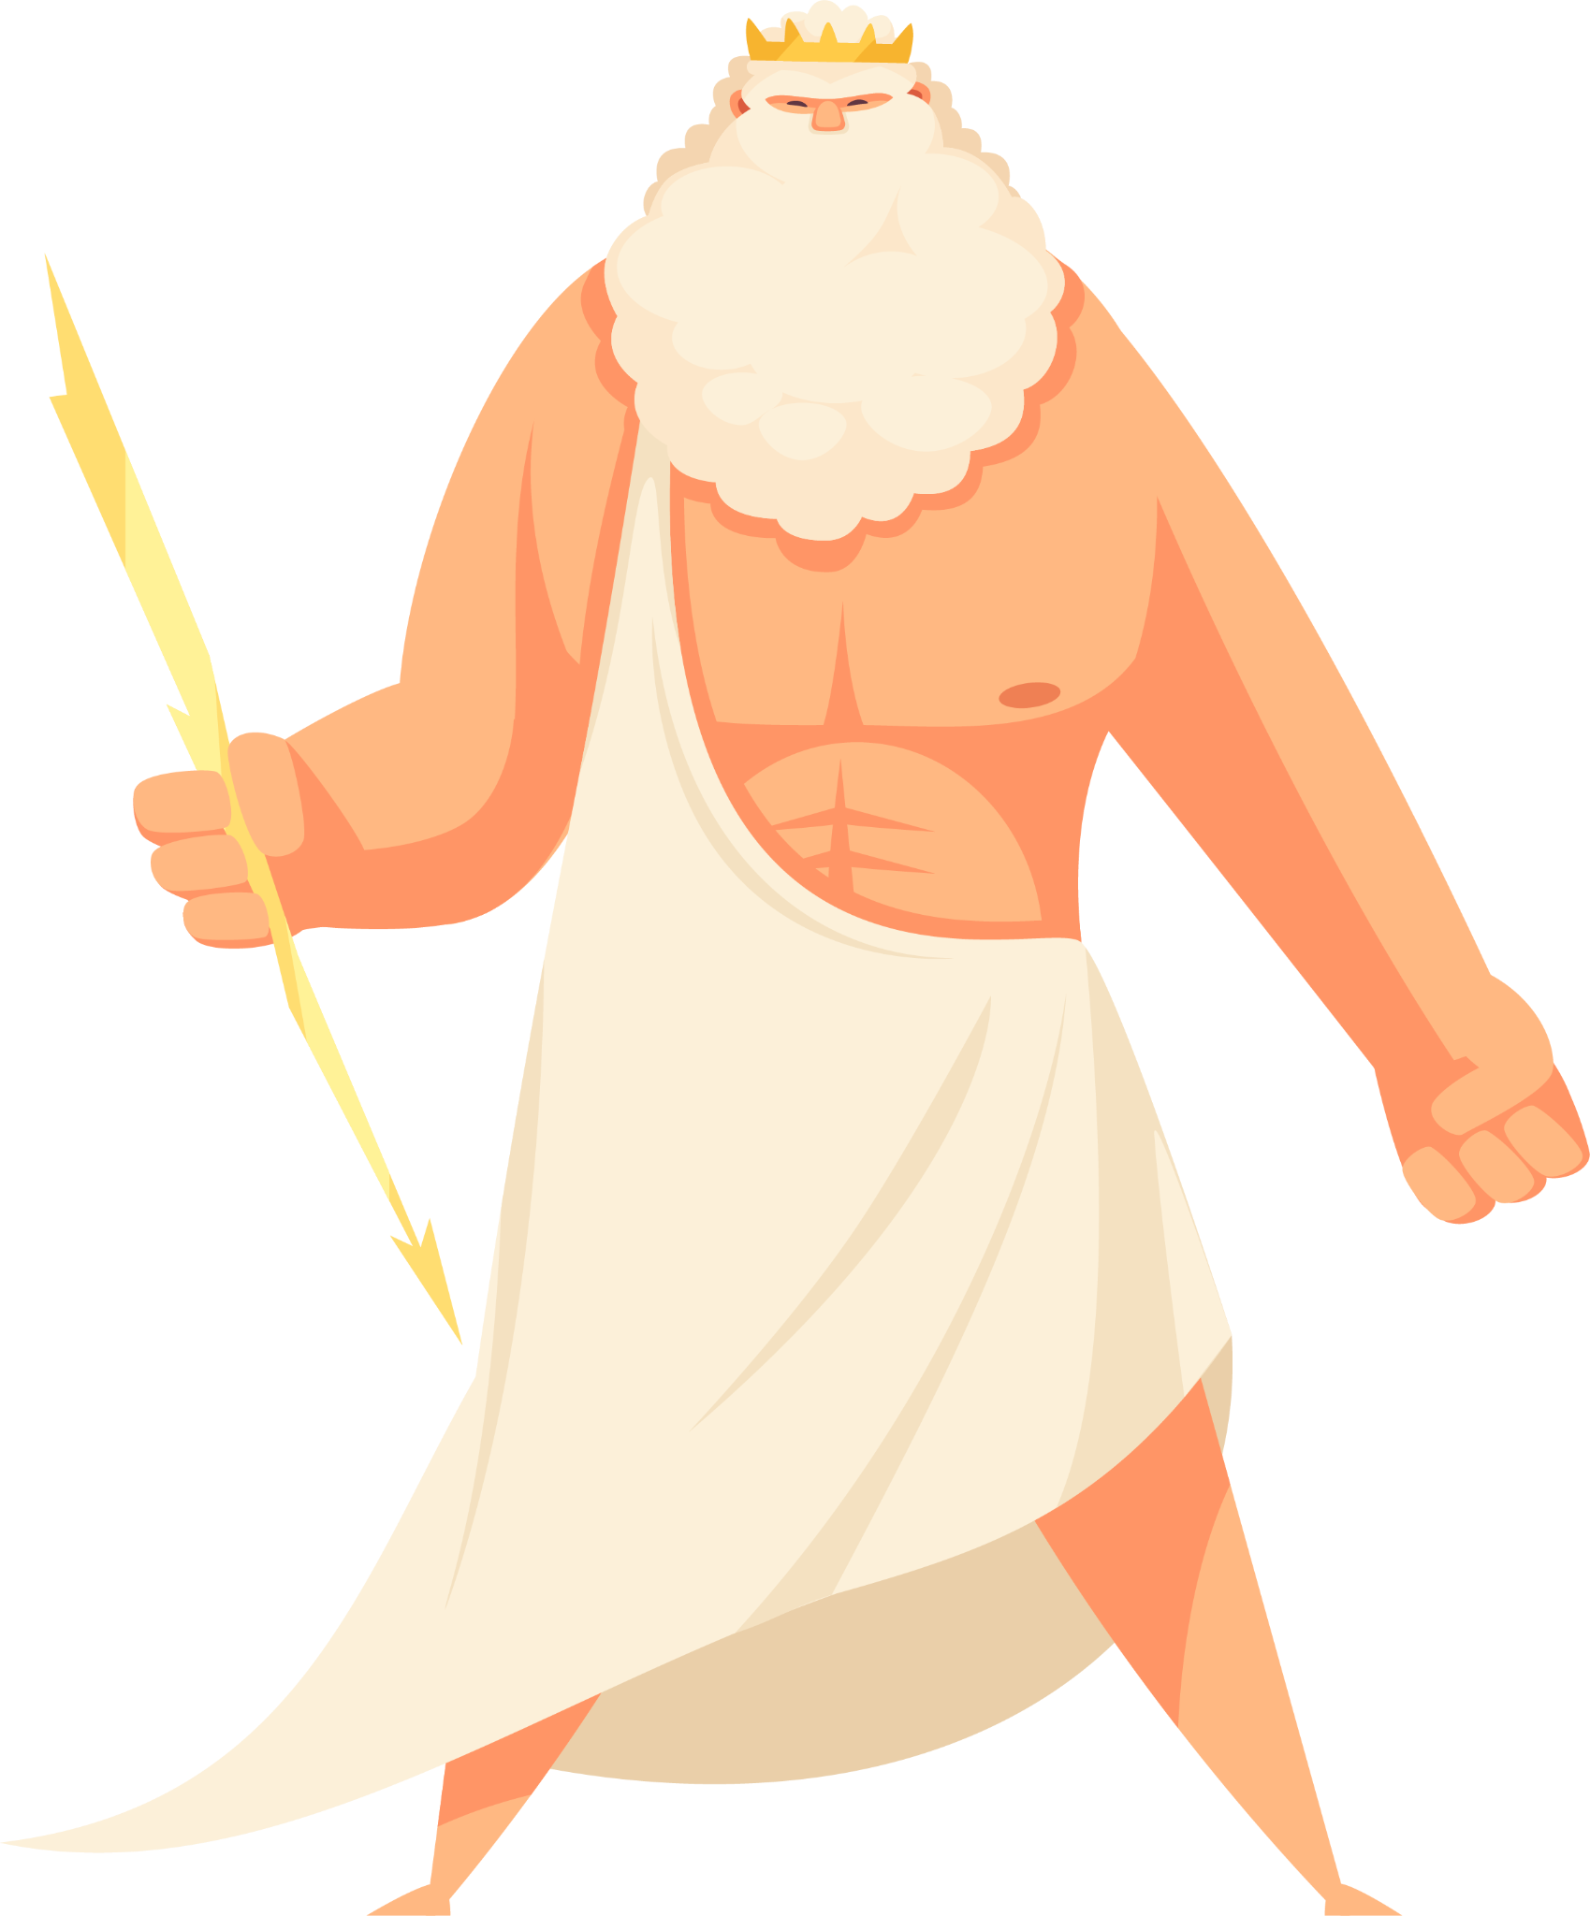

2. Các không gian
a. Không gian thánh địa Hy Lạp
Trưng bày tượng Nhân sư.
Cột đá hoa cương ánh lên sắc sáng bạch.
Điện thờ thần Apollo, thánh đường Athena Pronaia, đấu trường, rạp hát,…
Bờ suối Castalic
Hòn đá Omphalos
…

Slide 17
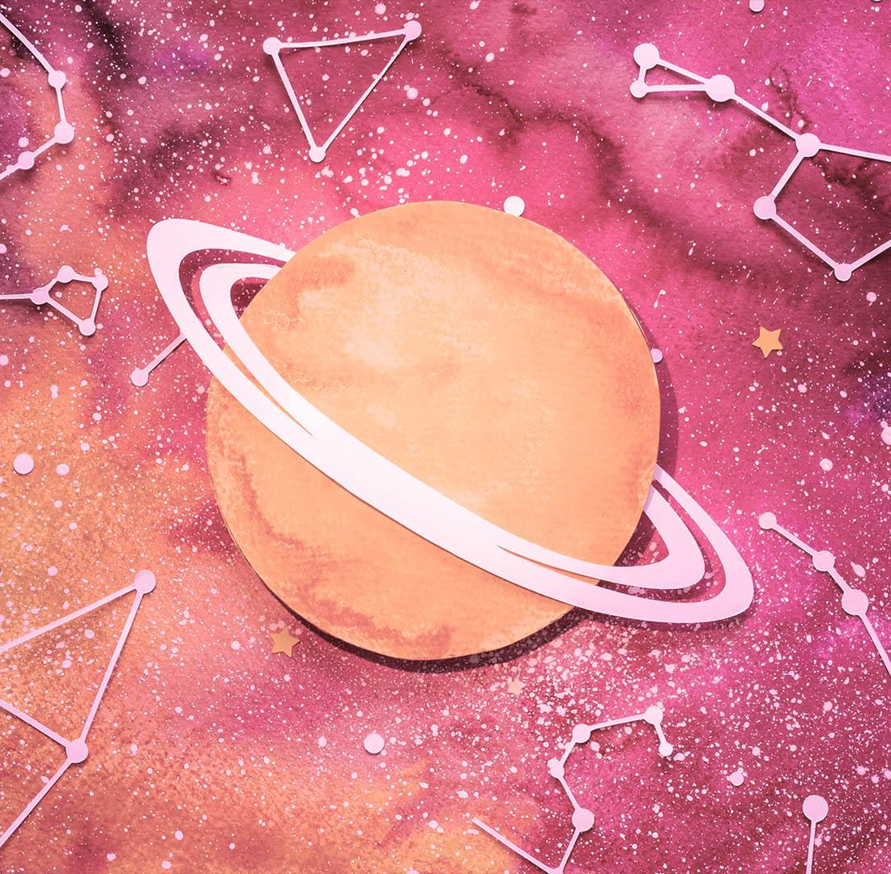
2. Các không gian
b. Không gian Tâm vũ trụ
Thung lũng lọt thỏm dưới những núi đá cao vời vợi.
Không gì cả ngoài tầng cao sâu hoắm
Thắp sáng bằng bột lân tinh.
Nấm khổng lồ cao hơn hai mét, dương xỉ cao ngất
Những sinh vật khổng lồ, kì lạ.
Khu rừng cổ sinh
…

Slide 18
2. Các không gian
a. Không gian thánh địa Hy Lạp
b. Không gian Tâm vũ trụ
Không gian kì lạ, thú vị ở những địa điểm khác nhau.
Mỗi không gian lại đem đến những trải nghiệm, kiến thức khác nhau mới lạ và hấp dẫn.

Slide 19


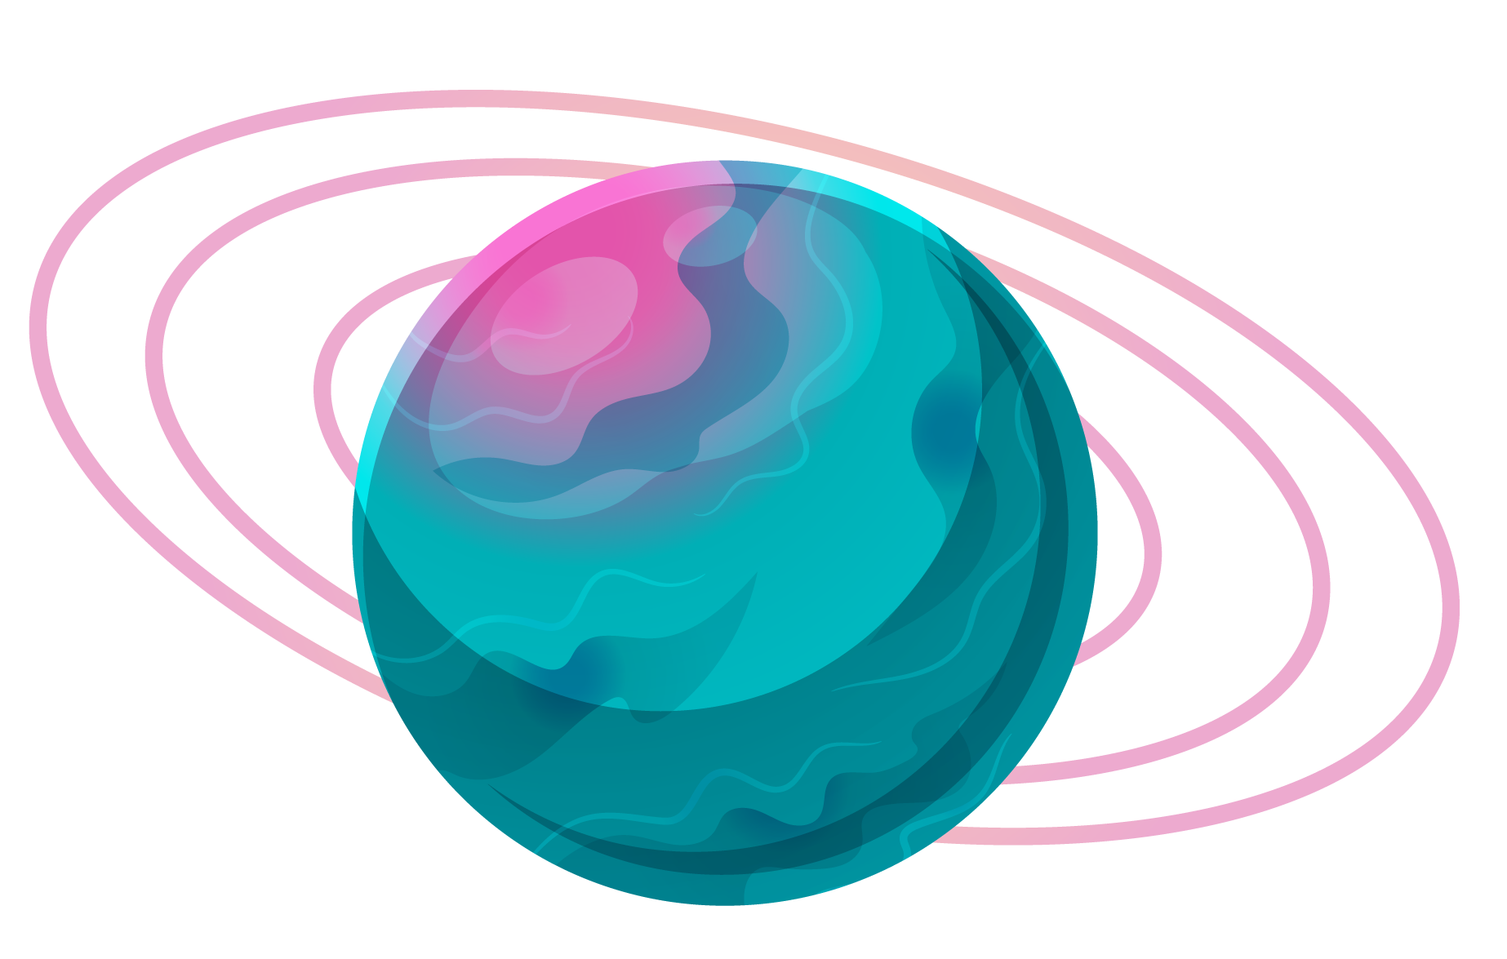
III,
TỔNG KẾT

Slide 20

Đường vào trung tâm vũ trụ
1. Nghệ thuật
2. Nội dung
Ngôi kể thứ nhất.
Các sự việc, chi tiết sáng tạo, độc đáo.
Cốt truyện hấp dẫn, thú vị
Khát vọng chinh phục, khám phá những nơi mới lạ mà con người còn chưa biết, chưa từng được đặt chân tới.

